Slide 1

2
الوحدة
1
1
الأسبوع
1

Slide 2








توجيهات الأستاذ (ة)
تعيين تلميذ للإجابة
المرور بين الصفوف
العمل في ثنائيات
عرض فيديو
المرور إلى الشريحة الموالية بعد عرض الفيديو
المناولة
مناولة موجهة

Slide 3
(ة)
برمجة الأسبوع
الدرس1
بِماذا أَلْمِسُ الأَشْياءَ مِنْ حَوْلِي؟
الدرس 2
هَلْ تَكْفي حاسَّةٌ واحِدَةٌ لِاكْتِشاف الْمُحيطِ؟

Slide 4
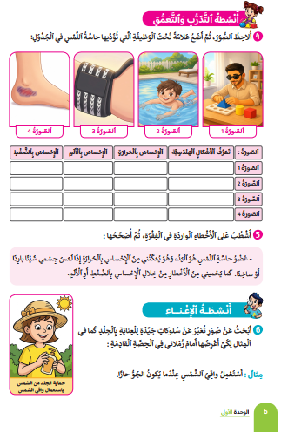
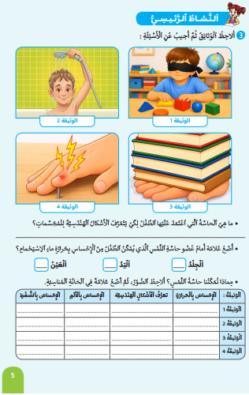
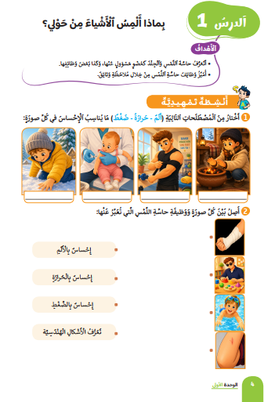
درس اليوم
(ة)

Slide 5


(ة)
مراحل الدرس
1
افتتاح الدرس
1
10
1
2
النشاط الرئيسي
25
1
أنشطة التدرب والإغناء
3
20
1
اختتام الدرس
4
5

Slide 6
(ة)
عند نهاية الدرس، على الأقل 80 % من المتعلمين سيكونون متمكنين من :
التَّعَرُّفِ عَلَى حاسَّةِ اللَّمْسِ والجِلْدِ كَعُضْوٍ مَسْؤولٍ عَنْها، وَكَذا بَعْضِ وَظائِفِها.
مُلاحَظَةُ وَثائِقَ َلِتَمْييزِ وَظائِفِ حاسَّةِ اللَّمْسِ.

Slide 7

(ة)
افتتاح الدرس
1
أنشطة تمهيدية

Slide 8
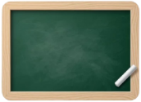


خُذوا أَلْواحَكُمْ. ثُمَّ اكْتُبوا رَقْمَ الْمُصْطَلَحَ الَّذي يُناسِبُ الإِحْساسَ :
1–أَلَمٌ 2 –حَرارَةٌ (سُخُونَةٌ / بُرُودَةٌ) 3 – ضَغْطٌ

Slide 9

صَحِّحوا:

Slide 10

خُذوا أَلْواحَكُمْ. ثُمَّ اكْتُبوا رَقْمَ الْمُصْطَلَحَ الَّذي يُناسِبُ الإِحْساسَ :
1–أَلَمٌ 2 – حَرارَةٌ 3 – ضَغْطٌ.

Slide 11
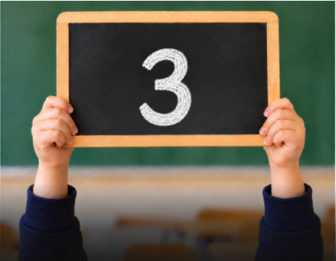
صَحِّحوا:

Slide 12
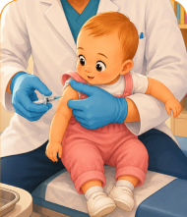
خُذوا أَلْواحَكُمْ. ثُمَّ اكْتُبوا رَقْمَ الْمُصْطَلَحَ الَّذي يُناسِبُ الإِحْساسَ :
1–أَلَمٌ 2 – حَرارَةٌ 3 – ضَغْطٌ.

Slide 13

صَحِّحوا:

Slide 14

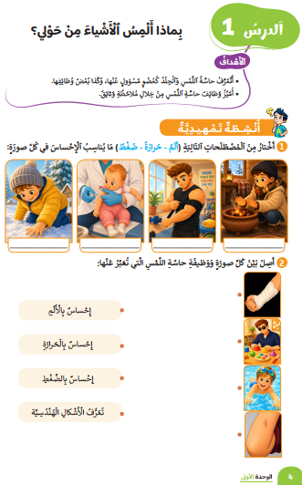
افْتحوا كُرّاساتِكُم عَلى الصَّفْحَةِ 4 ثُمَّ أَنْجِزوا التَّمْرينَ رَقْمَ 2:

Slide 15
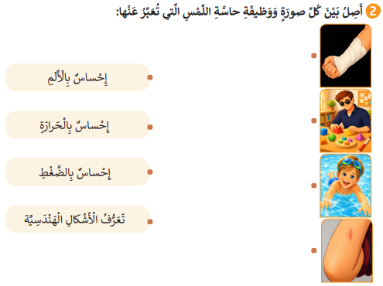
افْتحوا كُرّاساتِكُم عَلى الصَّفْحَةِ 4 ثُمَّ أَنْجِزوا التَّمْرينَ رَقْمَ 2:

Slide 16
افْتحوا كُرّاساتِكُم عَلى الصَّفْحَةِ 4 ثُمَّ أَنْجِزوا التَّمْرينَ رَقْمَ 2:

Slide 17
صححوا

Slide 18
افْتحوا كُرّاساتِكُم عَلى الصَّفْحَةِ 4 ثُمَّ أَنْجِزوا التَّمْرينَ رَقْمَ 2:

Slide 19
صححوا

Slide 20
افْتحوا كُرّاساتِكُم عَلى الصَّفْحَةِ 4 ثُمَّ أَنْجِزوا التَّمْرينَ رَقْمَ 2:

Slide 21
صححوا

Slide 22
افْتحوا كُرّاساتِكُم عَلى الصَّفْحَةِ 4 ثُمَّ أَنْجِزوا التَّمْرينَ رَقْمَ 2:

Slide 23
صححوا:

Slide 24
(ة)
النشاط الرئيسي
1
النمذجة
ممارسة موجهة: النشاط 3

Slide 25
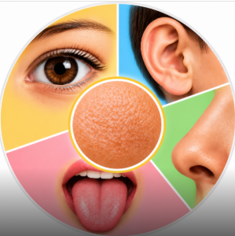
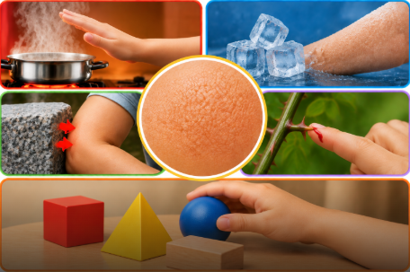

انتبهوا جيدا سنقوم بعرض فيديو النمذجة

Slide 26
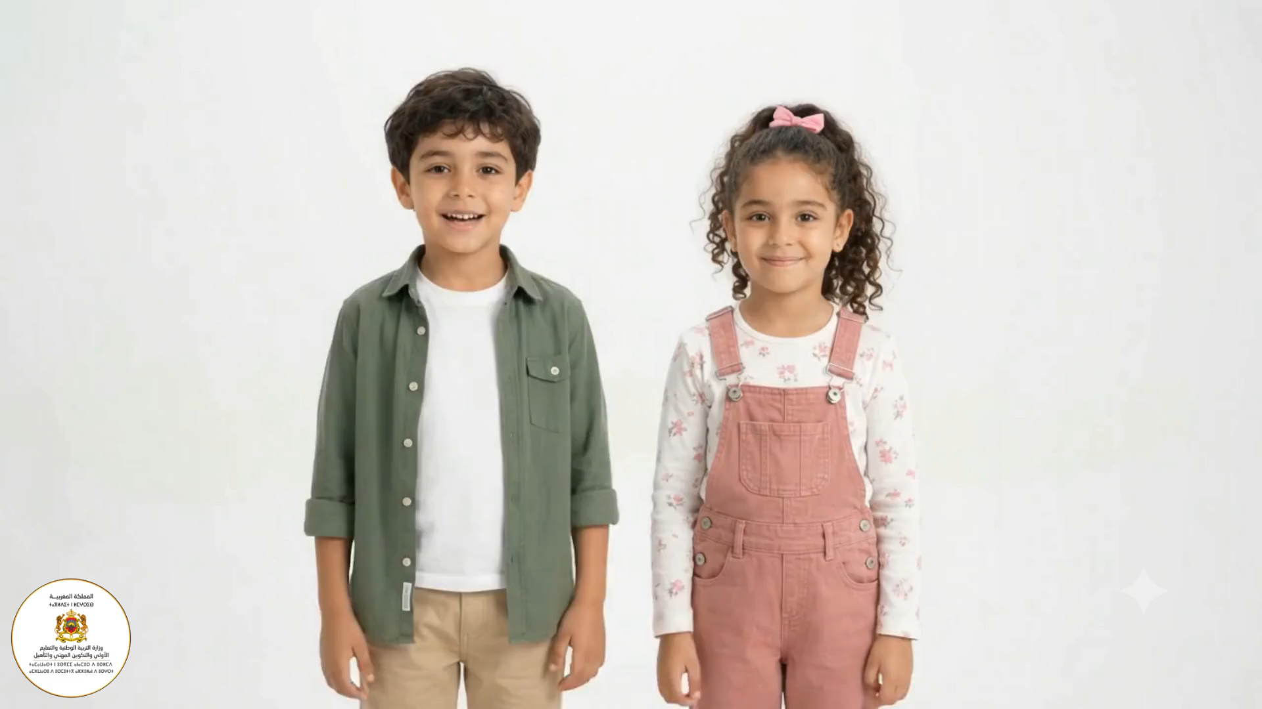
انتبهوا جيدا سنقوم بعرض فيديو النمذجة

Slide 27
الآن ، أجيبوا عن الأسئلة المعروضة:
كَيْفَ أُلَاحِظُ الصُّورَةَ؟
ما هُوَ عُضْوُ حاسَّةِ اللَّمْسِ ؟
ما هِي وَظائِفُ حاسَّةِ اللَّمْسِ ؟

Slide 28
كَيْفَ أُلَاحِظُ الصُّورَةَ؟
مَاذَا أَرَى فِي الصُّورَةِ؟ مِمَّ تَتَكَوَّنُ الصُّورَةُ؟ مَاذَا اسْتَنْتَجْتُ مِنَ الصُّورَةِ؟
يَسْتَعْمِلُ الْإِنْسَانُ حَاسَّةَ اللَّمْسِ، وَعُضْوُهَا الْجِلْدُ َفيتَعَرَّفُ عَلَى الْأَشْكَالِ بِيَدَيْهِ وَيَتَجَنَّبُ الأَخْطارِ.

Slide 29
(ة)
النشاط الرئيسي
1
النمذجة
ممارسة موجهة: النشاط 3

Slide 30
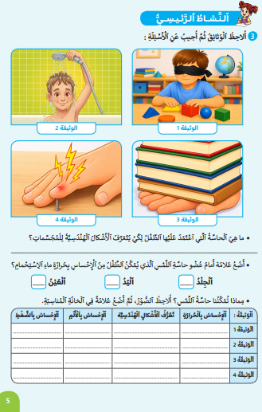
أجيبوا على الكراسة ص: 5، ت: 3

Slide 31
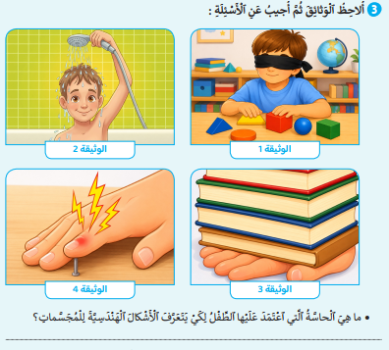
أجيبوا على الكراسة ص: 5، ت: 3

Slide 32
صححوا
حاسَّةُ اللَّمْسِ

Slide 33
أجيبوا على الكراسة ص: 5، ت: 3

Slide 34

أجب على الكراسة ص: 5

Slide 35
صححوا

Slide 36
أجيبوا على الكراسة ص: 5، ت: 3

Slide 37
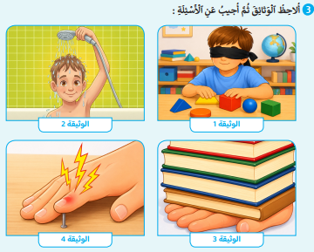
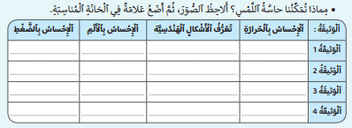
أجيبوا على الكراسة ص: 5، ت: 3

Slide 38
صححوا

Slide 39
أجيبوا على الكراسة ص: 5، ت: 3

Slide 40
صححوا

Slide 41
أجيبوا على الكراسة ص: 5، ت: 3

Slide 42
صححوا

Slide 43
أجيبوا على الكراسة ص: 5، ت: 3

Slide 44
صححوا

Slide 45
(ة)
التدرب والإغناء
3
التدرب: ممارسة مستقلة: النشاط 4
ممارسة مستقلة: النشاط 5

Slide 46
تذكروا معي
- عُضْوُ حَاسَّةُ اللَّمْسِ هُوَ الْجِـلْــدُ.
تُمَكِّنُنِي حَاسَّةُ اللَّمْسِ مِن :
الْإِحْساسِ بِالضَّغْطِ
الْإِحْساسِ بِالْحَرَارَةِ : بُرُودَةً وَسُخُونَةً
الْإِحْساسِ بِالْأَلَمِ
التَّعَرُّفِ عَلى الْأَشْكَالِ الْهَنْدَسِيَّةِ دُونَ اسْتِعْمَالِ حَاسَّةِ الْبَصَرِ.

Slide 47
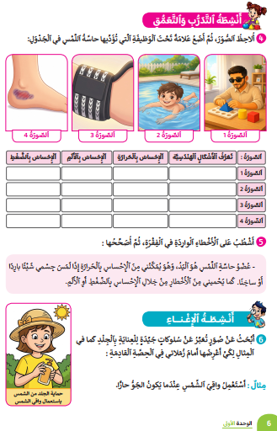
أنجزوا على الكراسة ص:6، ت: 4

Slide 48
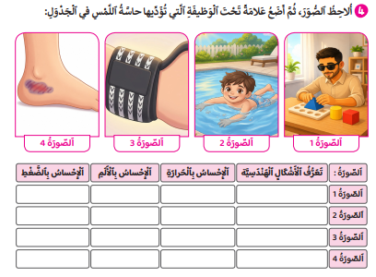
ضعوا علامة تحت الوظيفة التي تؤديها حاسة اللمس في الجدول:

Slide 49
ضعوا علامة تحت الوظيفة التي تؤديها حاسة اللمس في الجدول:

Slide 50
صححوا

Slide 51
ضعوا علامة تحت الوظيفة التي تؤديها حاسة اللمس في الجدول:

Slide 52
صححوا

Slide 53
ضعوا علامة تحت الوظيفة التي تؤديها حاسة اللمس في الجدول:

Slide 54
صححوا

Slide 55
ضعوا علامة تحت الوظيفة التي تؤديها حاسة اللمس في الجدول:

Slide 56
صححوا

Slide 57
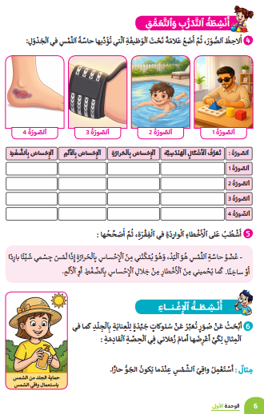
أنجزوا على الكراسة ص:6، ت: 5

Slide 58
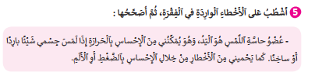
شطبوا على الأخطاء الواردة في الفقرة ثم صححوها:

Slide 59
صححوا
×

Slide 60
صححوا
الْجِــلْـــدُ
×

Slide 61
(ة)
التدرب والإغناء
3
التدرب: ممارسة مستقلة: النشاط 5
الإغناء : النشاط 6

Slide 62

أنجز التمرين ص:6، ت: 6

Slide 63
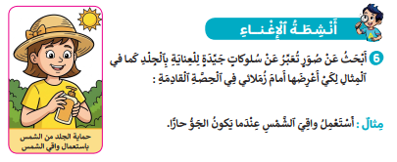
أنجز وا التمرين في منازلكم

Slide 64
(ة)
اختتام الدرس
4

Slide 65
ماذا تعلمنا اليوم؟
كَيْفَ أُلاحِظُ الصّورَةَ؟ مَاذَا أَرَى فِي الصُّورَةِ؟ مِمَّ تَتَكَوَّنُ الصُّورَةُ؟ مَاذَا اسْتَنْتَجْتُ مِنَ الصُّورَةِ؟
عَضْوُ حاسَّةِ اللَّمْسِ هُوَ: الْجِلْدُ
تَعَرُّفُ الْأَشْكالِ الْهَنْدَسِيَّةِ
الْإِحْساسُ بِــ:
-الضَّغْطُ
-الْأَلَمُ
-الْحَرارةُ

Slide 66

إلى اللقاء. في الحصة القادمة، سنقوم بتصحيح الأنشطة التي ستنجزونها في المنزل.

Slide 67
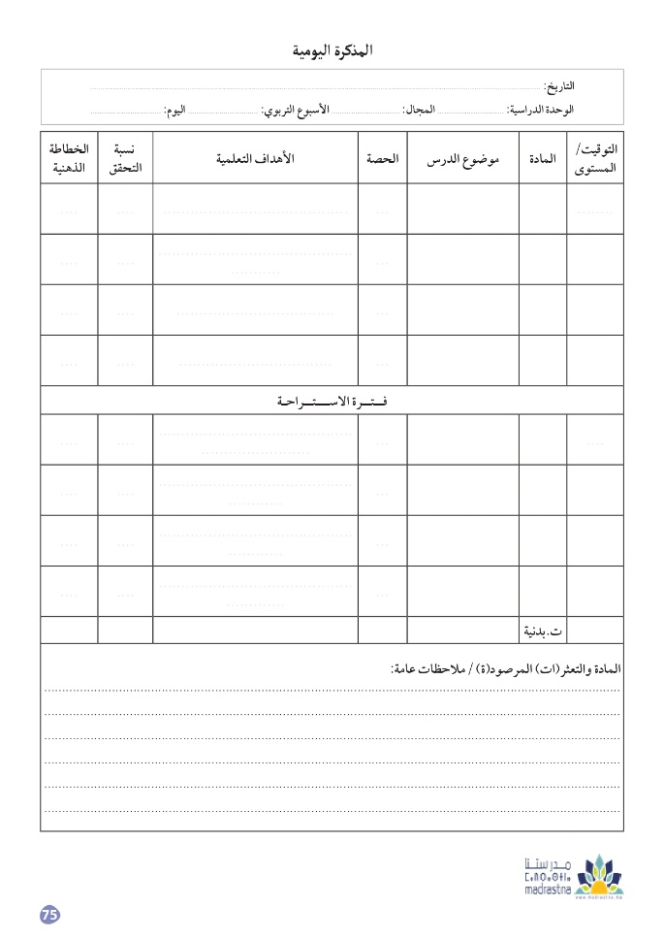
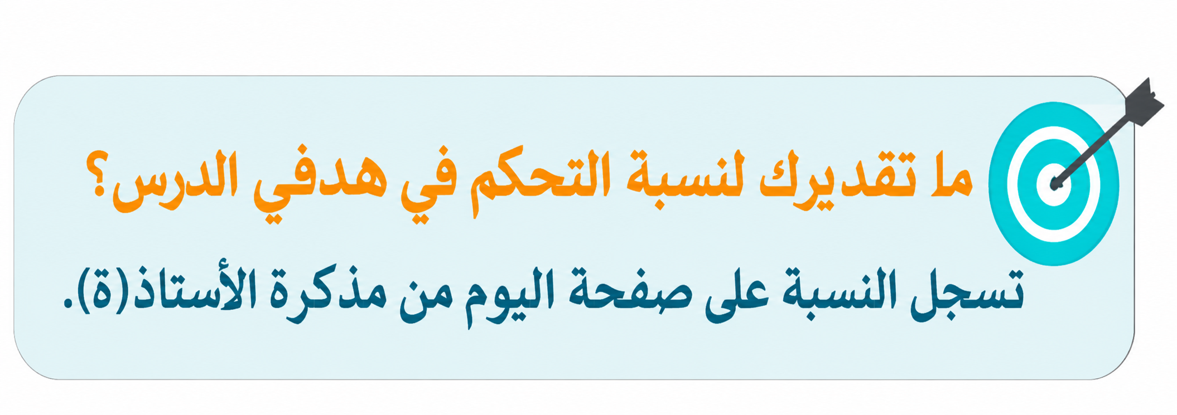
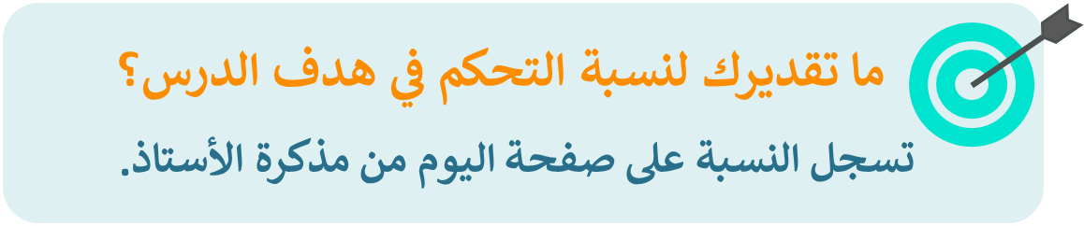
(ة)
بناء على إنجازات المتعلمين خلال الممارسة المستقلة

